Slide 1
第12章 数字系统设计基础
一、数字系统概念
二、数字系统设计的任务
三、数字系统的设计方法
四、数字系统设计的描述工具(3种)
五、数字系统设计举例
六、PLD在数字系统设计中的应用

Slide 2

本章知识点及要求（8学时）
知识点一：数字系统概述
知识点二：寄存器传输语言
知识点三：ASM图
知识点四：数字系统设计举例
教学基本要求：
1.了解数字系统设计的过程；
2.了解寄存器传输语言描述数字系统的方法；
3.掌握使用ASM图设计数字系统的方法。

Slide 3
12.1 概 述
一、数字系统的基本模型
1.基本模型
2.数据处理器
3.控制器
二、数字系统的时序约定
1.同步数字系统
2.最小时钟周期
3.异步输入信号转换成同步输入信号
三、数字系统的设计步骤
1.系统设计
2.逻辑设计
3.电路设计
4.物理设计

Slide 4
12.2 寄存器传输语句RTL
数据处理器的任务：接受控制器发出的命令信号，完成信息的加工和存储，并检验信息间的函数关系，产生状态变量。
寄存器：包括各类寄存器、计数器、存储器等，是一个广义的概念。
1.寄存器的传输操作
一、传输操作语句
二、算术操作语句
2.寄存器的传输语言
(RTL)
三、逻辑操作语句
四、移位操作语句
五、条件控制语句

Slide 5
12.3 数字系统的描述工具
一、方框图
1.作用
2.构成要素
二、算法流程图
1.作用
2.基本符号
三、算法状态机图（ASM图）
1.作用
2.基本符号
3.ASM块
4. ASM图与状态转移图
5.各种逻辑框之间的时间关系
6.ASM图的建立
7.由ASM图推导处理器明细表和控制器状态转移图

Slide 6
12.4 数字系统的设计举例
例1:根据文字描述画出相应的ASM图。
例2:根据文字描述画出相应的ASM图。
例3:用数据选择器实现控制器。
例4:用每态一个触发器法、多路选择器法设计控制器。
例12.4.1 设计一个数字乘法器，完成两个4位二进制数相乘。
乘数存于寄存器Q 中, 被乘数存于寄存器M 中, 求两数之积的命令信号为START，Z 为8位乘积。

Slide 7
12.5 PLD在数字系统设计中的应用
一、使用PLD器件的优点
(1)减小系统的硬件规模；
(2)提高系统的可靠性；
(3)提高系统的工作速度；
(4)提高系统的灵活性；
(5)缩短设计周期；
(6)降低设计成本；
(7)增加系统的保密性能。
二、用GAL实现数字系统—— 交通灯管理系统

Slide 8
12.6 VHDL实现数字系统举例
一、根据状态转移图设计控制器
二、根据ASM图设计控制器
1.问题——自动饮料机
系统设计框图(图12.6.2)
2.逻辑设计和电路设计
(1)导出ASM图
(2)数据处理器的设计
用VHDL语言描述
(3)控制器的设计
3.物理设计
用PLD实现
三、根据ASM图设计数字系统

Slide 9

【作业】
望同学们：
独立完成作业
认真完成作业
12.1
12.2
12.3
12.4
12.7

Slide 10
第12章 数字系统设计基础
一、数字系统概念
由若干数字逻辑部件构成的，能够产生、存储、传输、处理数字信息的客观实体。
二、数字系统设计的任务
1.用规范化和形式化的方式作出正确的系统逻辑 功能描述；
2.设计具体的电路来实现所描述的系统逻辑功能。

Slide 11
三、数字系统的设计方法
1.自底向上法（Bottom-up）——也称“试凑法”
元件级→部件级→子系统级→系统级
优点：可以继承使用经过验证的、成熟的部件与子系统，从而可以设计重用，提高设计生产率。
利用真值表、卡诺图、逻辑方程、状态图和状态表等工具进行分析和设计。
缺点：设计思想受控于现成可用的元件，不容易实现系统化的、清晰易懂的以及可靠性高、可维护性好的设计。
2.自顶向下法（Top-Down）
系统级→子系统级→部件级→元件级
是一种概念驱动的设计方法。尽量运用概念（即抽象）去描述和分析设计对象，不过早地考虑实现该设计的具体电路和工艺，以抓住主要矛盾，避免纠缠在具体细节上。
【优点】可实现系统化的、清晰易懂的，以及可靠性高、
可维护性好的设计。

Slide 12
三、数字系统的设计方法
3.以自顶向下法为主导，并结合使用自底向上法（TD & BU Combined）
能保证实现系统化的、清晰易懂的以及可靠性高、可维护性好的设计，又能减少设计的重复劳动，提高设计生产率。
IP核(Intellectual Property ——知识产权)：
封装有5000门以上的硅功能块，是一种可重复利用的知识产品。如：MPEG、DSP、DRAM、PCI、USB、…

Slide 13
——12.1 概述
一、 数字系统的基本模型
1.基本模型
数字逻辑子系统
输入接口
输出接口
外部输入控制信号
外部输出控制信号
控制器
时钟
控制信号
状态信号
输入接口
输出接口
外部输入激励信号
数据
处理器
外部输出激励信号
(1)输入接口：完成信号转换、同步化处理等;
(2)输出接口：输出整个系统的各类信号;
(3)数据处理器
(4)控制器

Slide 14
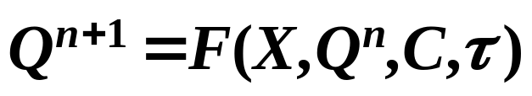
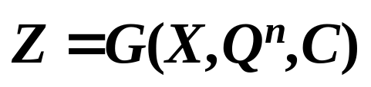
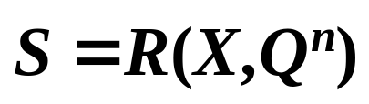
——12.1 概述
2.数据处理器
——按不同的次序执行相应的操作。
(1)模型
①组合网络
②寄存器组
③控制网络
(2)设计
通过系统逻辑的分析,明确数据处理器的操作任务,作出数据处理器明细表,以明细表作为设计依据。
明细表
Q₁
…
τ₁
Q_{m}
τ_{m}
外部输入激励信号
外部输出激励信号
X
…
组合逻辑网络
…
Z
控制网络
S
C
…
τ₁
τ_{m}
图12.1.2 数据处理器模型

Slide 15
——12.1 概述
3.控制器
——生成和发送控制信号序列，以便控制数据处理器完成特定的操作。
(1)模型
①组合网络
②状态寄存器(Q)
(2)设计
以状态转移表为设计依据。
S
C
外部输入控制信号
组合逻辑网络
外部输出控制信号
现态
(Q)状态寄存器
激励信号
图12.1.3 控制器模型

Slide 16
——12.1 概述
二、数字系统的时序约定
1.同步数字系统
(1)控制器和处理器同时由一个系统时钟控制；
(2)输入信号都与系统时钟同步；
(3)系统时钟同时到达所有存储元件的时钟脉冲
的输入端。
CP
现态
次态
有效边沿
图12.1.4 系统时钟脉冲波形

Slide 17
——12.1 概述
2.最小时钟周期
受系统响应时间的限制，存在T_{CP(min)}。
3.异步输入信号转换成同步输入信号
(1)异步输入信号
早于或晚于当前系统时钟有效沿出现的输入信号。
(2)同步化处理的思路
①将异步输入信号寄存；
②让同步化后的输入与当前系统时钟的有效时刻
同时出现，并保持一个时钟周期。
(3)同步化电路（单脉冲电路）

Slide 18
——12.1 概述
三、数字系统的设计步骤
系统任务分析
1.系统设计
确定算法
系统（模块）划分
推导ASM图
2.逻辑设计
确定数据处理器明细表、控制器状态转移表
3.电路设计
选择合理器件和连接关系以实现系统逻辑要求
4.物理设计
用实际器件实现系统设计

Slide 19
12.2 寄存器传输语言(RTL)
1.寄存器的表示方法
（1）大写英文字母
（2）方块图
1
n
A
A₁
A₂
…
A_{n}
A
(a)寄存器A
(b)寄存器A的各位表示
(c)寄存器位编号表示
2.寄存器的传输操作
对寄存器所存信息的存贮、传输和处理。
3.寄存器的传输语言
即表示了寄存器传输操作，又与硬件间有一一对应关系，可简明精确地描述寄存器信息的交流和处理。

Slide 20
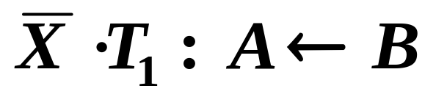
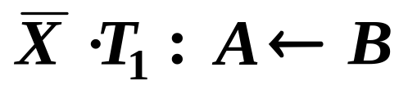
——12.2 寄存器传输语言
一、传输操作语句
例如：
控制函数结束
控制函数
控制电路
B
n
X
1
&
A
T₁
图12.2.2
实现语句
的逻辑图

Slide 21
——12.2 寄存器传输语言
二、算术操作语句
B
图12.2.5
完成加和增“1”
操作的方框图
包括加、减、求反等。
B
例如：
T₂ : A←A+B
并行加法器
T₅ : A←A+1
A+B
A
并入
T₂T₅
控制器
三、逻辑操作语句
A
增1
包括与“∧” 、或“∨” 、 非“−”、异或“⊕”等。
有别于算术运算符 “•”、“+” 。
例如：T₁+T₂：A ← A + B ，C ← D∨F
逻辑运算
算数运算
逻辑运算
（并行关系） 两个操作同时实现
注意：控制函数中仍用逻辑运算符 “•”、“+”表示。

Slide 22
——12.2 寄存器传输语言
四、移位操作语句
1.右移操作：X←SR(A, X) ；A 右移入 X
X←SR(X) ；0 右移入 X
2.左移操作：X←SL(X, A) ；A 左移入 X
X←SL(X) ；0 左移入 X
五、条件控制语句
P：IF(条件) Then(微操作1) Else(微操作2)
控制函数

Slide 23
——12.3 描述工具
12.3 数字系统设计的描述工具
一、方框图
1.作用
——描述数字系统的总体结构。
举例1：图12.3.1 一个智能仪表的方框图
举例2：Pentium PC 结构框图
2.构成要素
方框；带箭头的直线；标注；系统说明书。

Slide 24
——12.3 描述工具
二、算法流程图
1.作用
描述算法。
注意：算法流程图与电路的时序无对应关系。
2.三类基本符号
入口点；出口点；传输框；判断框
A
A←A+B
B
P
（a）入口点
（c）传输框
（b）出口点
（d）判断框
图12.3.2 流程图符号

Slide 25
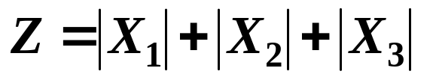
——12.3 描述工具
例 12.3.3 计算
A←0, C ←0
A
1
0
X<0
X
组合电路
C
C
A←A-X
A←A+X
T
S
1
0
X<0
控制器
A←A-X
A←A+X
图 12.3.5 系统结构图
1
0
X<0
A←A-X
C ←1
A←A+X
C ←1
图12.3.6 算法流程图

Slide 26
——12.3 描述工具
三、算法状态机图（ASM图）
算法状态机ASM是设计数字系统的常用工具, 它
由ASM图和相应的硬件电路组成。
ASM图是描述数字系统硬件算法的流程图。根据描述逻辑设计问题的流程图可以很容易地得到状态函数和输出函数，从而得出相应的硬件电路。
ASM图与常用的流程图不同的是: 它严格规定了程序步骤的时间——控制器处于一个状态，系统实现相应的操作；控制器转换到另一状态时，系统实现另一些操作，且伴随着控制器状态的转换，系统的操作相应时序地进行。

Slide 27
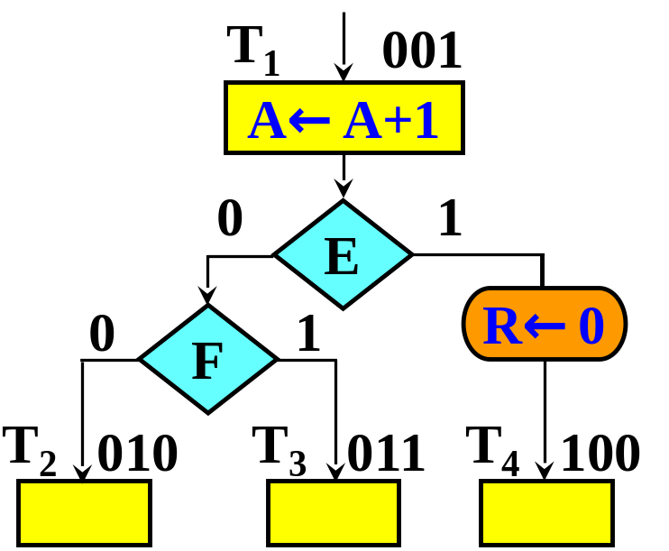
——12.3 描述工具
三、算法状态机图（ASM图）
1.作用
按系统时序来描述系统的工作过程。
2.基本符号
(1)状态框
(2)判断框
(3)条件框
3. ASM块
ASM图可分解为若干个ASM块， 而每个ASM块
4. ASM图的建立
(1)必定包含一个状态框；
5.各种逻辑框之间的时间关系
(2)表示一个时钟周期内
系统的状况，即块中
各种操作和状态之间
的转换都发生在同一
个时钟边缘。
6. ASM图与状态转移图的关系
7.由ASM图推导处理器明细表和控制器状态转移图

Slide 28
——12.3 描述工具
4. ASM图的建立
从算法流程图 ASM图
原则1：在算法的起始点必须安排一个状态框；
原则2：两个不同的状态必须用两个不同的状态框区分开，因为它们不能在同一时钟周期完成的寄存器传输操作；
原则3：如果判断框中的转移条件受前一个寄存器操作的影响，应在它们之间安排一个状态框。
举例：图 12.3.17 算法流程图转为ASM图
5.各种逻辑框之间的时间关系
6. ASM图与状态转移图的关系
无法表示寄存器传输操作
可表示寄存器传输操作

Slide 29
——12.3 描述工具
7.由ASM图推导处理器明细表和控制器状态转移图
算法流程图
ASM图
T₀
RESET←1
WAIT
C₁
0
0
BEGIN
S₁
1
T₁
1
RESET←0
A←DATA, BUSY←0
C₂
T₂
C₃
A←SR(A)
1
0
S₂
1
0
END
T₃
BUSY←1
Y←A, BUSY←0
C₄
C₅

Slide 30
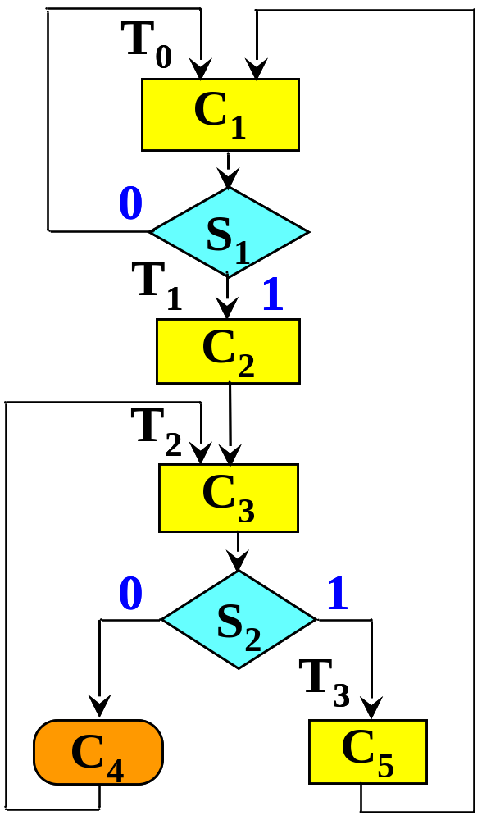
——12.3 描述工具
ASM图
处理器明细表
操 作 表 |  | 状态变量表
控制 信号 | 操 作 | 状态 变量 | 定 义
C₁ C₂ C₃ C₄ C₅ | RESET←1, WAIT RESET← 0, A←DATA, BUSY← 0 A← SR(A) BUSY← 1 Y←A, BUSY← 0 | S₁ S₂ | BEGIN END

Slide 31
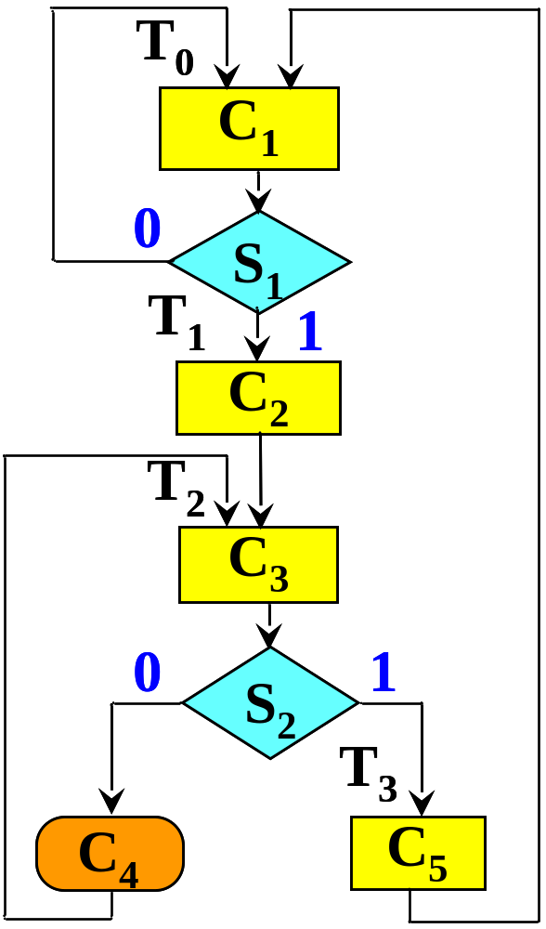
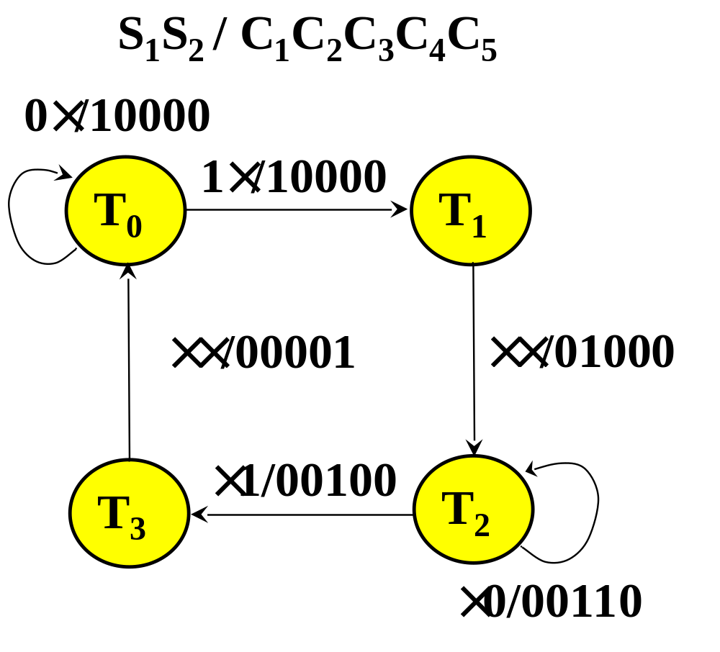
——12.3 描述工具
ASM图
控制器的状态转移图

Slide 32
12.4 数字系统设计举例
例1:根据文字描述画出相应的ASM图。
例2:根据文字描述画出相应的ASM图。
例3:用数据选择器实现控制器。
例4:用每态一个触发器法, 多路选择器法设计控制器。
例12.4.1 设计一个数字乘法器, 完成两个4位二进制数相乘 ——乘数存于寄存器 Q 中, 被乘数存于寄存器 M 中, 求两数之积的命令信号为START，Z 为8位乘积。

Slide 33
——12.4数字系统设计举例
例1: 在 T₁状态下, 如果控制 输入YZ=10, 系统实现条件操作, 即寄存器增1, 并切换到状态 T₂。
试按上述条件画出一个部分ASM图。
T₁
01
0φ
11
YZ
10
REG←REG+1
T₂
10

Slide 34
——12.4数字系统设计举例
T₀
例2：设电路的输入为X, 输出为Z, 当X在连续的四个时钟周期内输入全“0”或全“1”时, 输出为“1”, 否则输出为“0”。
试画出该电路的ASM图。
Z ← 0
1
X
T₁
0
T₄
1
0
X
X
T₂
0
T₅
1
1
0
X
X
T₃
0
T₆
1
1
0
X
X
0
1
ASM图1
Z←1
Z←1

Slide 35
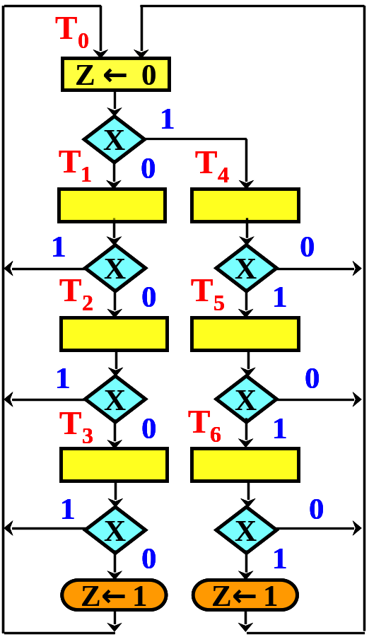
接上例
——12.4数字系统设计举例
例2 设电路的输入为X, 输出为Z, 当X在连续的四个时钟周期内输入全“0”或全“1”时, 输出为“1”, 否则,输出为“0”。试画出该电路的ASM图。
T₀
ASM图1
Z← 0, CNT← 0
0
1
X
T₁
T₂
CNT← CNT+1
CNT← CNT+1
1
0
X
X
0
1
0
0
CNT=2
CNT=2
1
1
Z←1
ASM图2
Z←1

Slide 36
——12.4数字系统设计举例
例3: 控制器的状态图示于下图，它有四个状态和两个输入端。请完成下列问题：
（1）试画出等效的ASM图（状态框是空的）；
（2）用数据选择器实现控制器。
X=0
00
X=1
X=0
X=0
01
X=1
Y=0
X=1,Y=0
X=1,Y=1
11
10
X=1, Y=0
X=1,Y=1

Slide 37
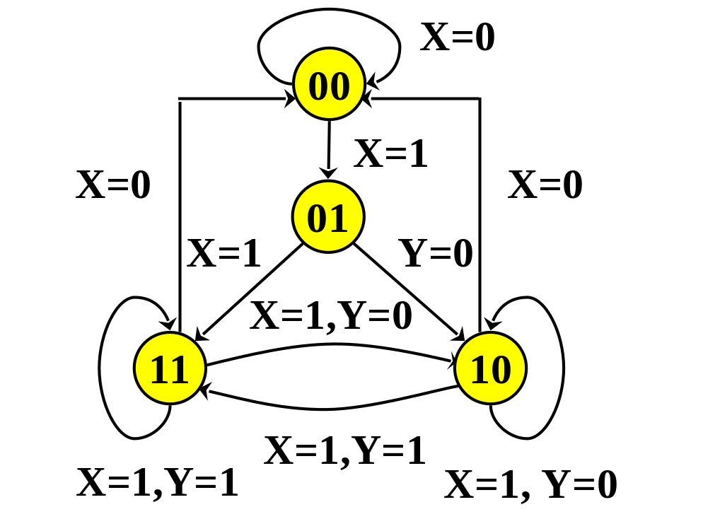
接上例
——12.4数字系统设计举例
（1）试画出等效的ASM图（状态框是空的）；
将二进制代码 00, 01, 10, 11 分别分配给 T₀, T₁, T₂, T₃ , 得ASM图：
T₀
00
0
X
T₁
1
01
11
00
XY
01
T₃
11
T₂
10
0φ
11
11
10
XY
XY
10
0φ

Slide 38
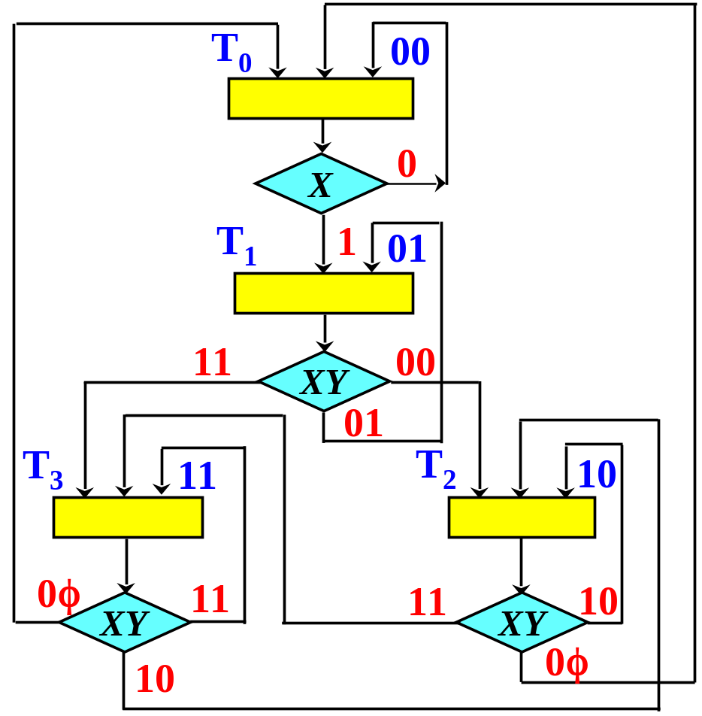
接上例
——12.4数字系统设计举例
（2）用数据选择器实现控制器。
现态
输入
次态
控制器状态转移表如右：
Q₂
Q₁
X
Y
Q₂
Q₁
T₀
0
0
0
φ
0
0
控制器的4个状态 T₀ , T₁, T₂, T₃ 可用2个DFF、2个4选1数据选择器实现, 则Q₂, Q₁的次态卡诺图如下：
0
0
1
φ
0
1
0
1
0
0
1
0
T₁
0
1
0
1
0
1
0
1
1
0
φ
φ
0
1
1
1
1
1
Q₁
Q₁
1
0
0
φ
0
0
Q₂
0
1
Q₂
0
1
T₂
0
0
x+y
0
x
x+y
1
0
1
0
1
0
1
0
1
1
1
1
1
x
x
1
xy
xy
T₃
1
1
0
φ
0
0
(a) Q₂次态图
(b) Q₁次态图
1
1
1
0
1
0
1
1
1
1
1
1

Slide 39
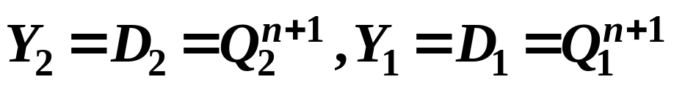
接上例
——12.4数字系统设计举例
数据选择器电路实现如右图：
½74153
Q₁
0
Q₂
0
1
x
D₀
≥1
D₁
0
0
x+y
y
D₀
D₁
D₂
Q₂
x
Y
1D
1
x
x
D₃
D₂
D₃
C1
A₀
A₁
R
(a) Q₂次态图
Q₁
A₁
A₀
Q₂
0
1
Q₁
D₀
1D
0
x
x+y
x
D₀
D₁
≥1
D₁
C1
y
Y
R
1
xy
xy
D₂
D₂
D₃
x
&
Y
y
D₃
(b) Q₁次态图
½74153
CLK
CLR

Slide 40
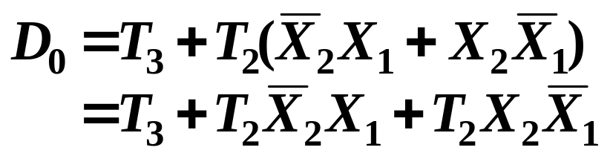
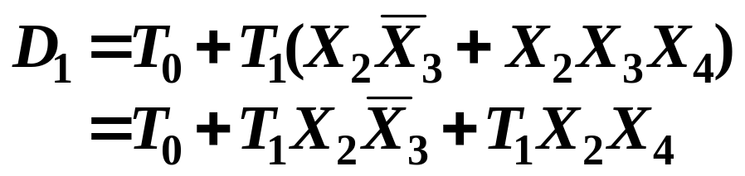
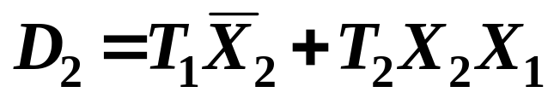
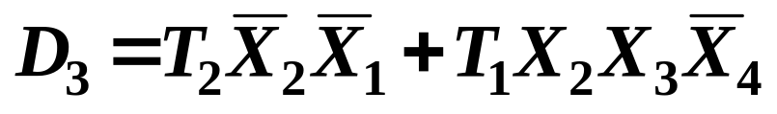
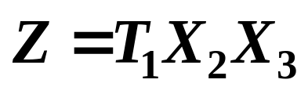
——12.4数字系统设计举例
例4:分别用(1)每态一个触发器法和(2)多路选择器—时序寄存器—译码器法设计
右图所示ASM图的控制器。
T₀
00
(1)用每态一个触发器法
T₁
01
采用DFF,且由ASM图知：
1
X₂
0
0
X₃
T₂
10
1
Z
1
11
00
X₄
X₂X₁
0
T₃
11
01
10

Slide 41
接上例
——12.4数字系统设计举例
&
≥1
F₀
X₁
T₀
1
1D
Q₀
&
C1
X₂
S
1
&
≥1
F₁
T₁
1D
Q₁
≥1
Z
&
C1
X₂
X₃
R
X₃
1
&
≥1
F₂
X₄
1D
Q₂
&
C1
T₂
1
R
&
≥1
F₃
1D
Q₃
&
C1
T₃
R
CP

Slide 42
接上例
——12.4数字系统设计举例
(2)用多路选择器—时序寄存器—译码器法：
控制器有4个状态（ T_{0 、}T_{1、}T_{2 、}T₃ ），若仅用2个DFF触发器（分别用F₀、F₁表示），则还需2个四选一多路选择器和1个2-4线译码器：
将二进制代码 00, 01, 10, 11分别分配给T₀ , T₁, T₂, T₃，控制器的状态转移表如下：

Slide 43
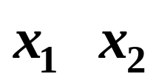

接上例
——12.4数字系统设计举例
 | 现态 |  | 输入 |  |  |  | 次态 |  | 输出
 | Q₂ | Q₁ | X₁ | X₂ | X₃ | X₄ | Q₂ | Q₁ | Z
T₀ | 0 | 0 | φ | φ | φ | φ | 0 | 1 | 0
T₁ | 0 | 1 | φ | 0 | φ | φ | 1 | 0 | 0
 | 0 | 1 | φ | 1 | 0 | φ | 0 | 1 | 0
 | 0 | 1 | φ | 1 | 1 | 0 | 1 | 1 | 1
 | 0 | 1 | φ | 1 | 1 | 1 | 0 | 1 | 1
T₂ | 1 | 0 | 0 | 0 | φ | φ | 1 | 1 | 0
 | 1 | 0 | 0 | 1 | φ | φ | 0 | 0 | 0
 | 1 | 0 | 1 | 0 | φ | φ | 0 | 0 | 0
 | 1 | 0 | 1 | 1 | φ | φ | 1 | 0 | 0
T₃ | 1 | 1 | φ | φ | φ | φ | 0 | 0 | 0
Q₂, Q₁ 的
次态卡诺图
Q₁
0
1
Q₂
0
0
x₂+x₃x₄
1
0
(a) Q₂次态图
Q₁
0
1
Q₂
0
1
x₂
1
x₁x₂
0
(b) Q₁次态图

Slide 44
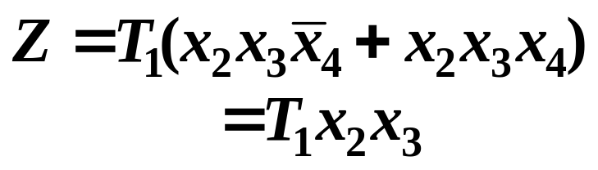
接上例
——12.4数字系统设计举例
电路实现过程如下：
½74153
Q₁
0
1
1
D₀
Q₂
½74139
x₂
0
0
x₂+x₃x₄
x₁
D₁
D₀
D₁
&
D₂
Q₁
x₂
Y
1D
1
T₀
1
Y₀
0
D₃
A₀
D₂
0
C1
D₃
T₁
x₂
A₁
A₀
R
Z
1
&
(a) Q₂次态图
Y₁
x₃
Q₁
0
1
A₁
A₀
Q₂
Y₂
1
T₂
x₂
1D
A₁
x₃
D₀
Q₂
0
x₂
≥1
C1
1
&
D₀
D₁
D₁
Y
R
Y₃
1
T₃
x₄
D₂
1
x₁x₂
0
x₁
D₂
D₃
D₃
=
x₂
CLR
(b) Q₁次态图
½74153
CLK

Slide 45
——12.4数字系统设计举例
一、系统设计
1.明确设计任务
(1)算法规律
(2)手算过程
(一次相加)
(3)电路实现过程
(多次相加)
(4)部分积左移算法流程图与系统初始结构图
(5)部分和右移算法流程图与系统初始结构图
部分和右移算法演示PPT
2.确定系统的初始结构图

Slide 46
——12.4数字系统设计举例
二、逻辑设计和电路设计
1.导出ASM图
2.数据处理器的设计
ASM图
逻辑设计
操作明细表
选元器件
电路设计
求表达式

Slide 47
——12.4数字系统设计举例
3.控制器的设计
(1)传统设计方法(用SSI)
(2)用数据选择器、寄存器、译码器的方法(用MSI)
采用门电路、触发器等
① 框图
②具体电路
ASM图
ASM图
逻辑设计
逻辑设计
状态转移表
状态转移表
选元器件
选元器件
电路设计
电路设计
求表达式
求表达式

Slide 48
——12.4数字系统设计举例
3.控制器的设计
(3)用每态一个触发器的方法（用SSI）
每一个状态用一个触发器，控制器的状态数与触发器的数目相等，故时序电路不需要进行状态分配，在任何一个给定时刻，只有一个触发器处于 “1”，其它的处于“0”。
这种方法所用触发器的数目最大，但控制器逻辑图易读，且不用列出状态转移表。
可直接根据乘法器的ASM图来设计 —— 分析 ASM图，可得到触发器激励函数方程，即触发器置 “1” 的条件；同时，可得到组合电路输出，即控制信号的输出。

Slide 49
(4)用PLA的方法（用LSI）
当控制器状态较多、输入控制变量数目较多时，选择SSI或MSI实现控制器就不太合适了。
PLA可以实现任何复杂的组合逻辑网络，因此，用PLA + 时序寄存器就可以实现控制器。
PLA控制器电路结构：
类似于多路选择器—时序寄存器—译码器法。
ASM图
状态转移表
逻辑设计
PLA编程表
选元器件
电路设计
求表达式

Slide 50
——数字系统的设计思路
系统功能在进行任务分解时，须遵循下列原则，才能得到一个系统化的、清晰易懂的、可靠性高、可维护性好的设计：
（1）正确性和完备性原则
（2）模块化、结构化原则
（3）问题不下放原则
（4）高层主导原则
（5）直观性、清晰性原则
【解释】
在底层遇到的问题找不到解决办法时，必须退回到它的上一级去甚至再上一级去，通过修改上一级的设计来减轻下一级设计的困难。
每个子系统、部件或子部件应设计成在功能上相对独立的模块，而且对某个模块内部进行修改时不应影响其他的模块。
检查指标所要求的各项功能是否都实现了，且留有必要的余地，最后还要对设计进行适当的优化。
在某一级的设计中如遇到问题时，必须将其解决了才能进行下一级的设计。
不建议采用难以理解的诀窍和技巧，应当在设计中和文档中直观、清晰地反映出设计者的思路。

Slide 51
CPU
Pentium 个人计算机系统
CRT
CACHE
100/66MHz
北桥
芯片
AGP显卡
SCSI接口
声卡
SDRAM
100/66MHz
133/66MHz
PCI总线(33MHz)
软盘驱动器接口
IDE接口1
FDISK
南桥
芯片
HDISK
网卡
IDE接口2
CDROM
键盘
键盘、鼠标接口
USB接口
USB1
鼠标
ISA/EISA总线(8.3MHz)
BIOS
RS232
并行接口
打印机

Slide 52
1 0 1 0
M
×
1 1 0 1
Q
+
1 0 1 0
A
0 0 0 0 0
1 1 0 1
Q
相加结果
0 1 1 0 0
1 0 1 1
+
1 0 1 0
右移一位
0 0 1 1 0
0 1 0 1
相加结果
0 1 0 1 0
1 1 0 1
+
1 0 1 0
右移一位
0 0 1 0 1
0 1 1 0
相加结果
1 0 0 0 0
0 1 0 1
+
0 0 0 0
右移一位
0 1 0 0 0
0 0 1 0
相加结果
0 0 1 0 1
0 1 1 0
右移一位
0 0 0 1 0
1 0 1 1

Slide 53
M
运算过程 | 算式说明
1 0 1 0 | 被乘数M
× | 乘数Q
 | 累加器A初始内容
1 0 1 0 | 第一部分积
 | 第一部分和
0 0 0 0 0 | 第二部分积
 | 第二部分和
1 0 1 0 0 0 | 第三部分积
 | 第三部分和
1 0 1 0 0 0 0
 | 第四部分积
 | 乘积=第四部分和
1
0
1
0
×
Q
1
1
0
1
1
1
0
1
0
0
1
1
0
0
1
0
0
0
0
0
1
0
1
0
0
1
0
0
0
0
0
0
0
0
0
0
0
1
0
0
0 0 0 0 0 0 0 0
A
+
0 0 0 0 1 0 1 0
+
0 0 0 0 1 0 1 0
+
0 0 1 1 0 0 1 0
+
1 0 0 0 0 0 1 0

Slide 54
参考教材
1.侯伯亨,周端 ,张慧娟, 顾新 .数字系统设计基础
[M]，西安：西安电子科技大学出版社，2000.11。

Slide 55
表12.1.1 数据处理器明细表
操 作 表
状态变量表
控制信号
操 作
状态变量
定 义
NOP
无操作
S₁
X>0
ADDA
A←A+X
S₂
X<0
ADDB
B←B+X
输出Z=A
CLAB
A←0,B←0
注：状态变量表起说明作用，不作任何操作。

Slide 56
当前系统时钟有效沿
CP
异步输入 a
异步输入 b
同步化后的输入 A
同步化后的输入 B

Slide 57
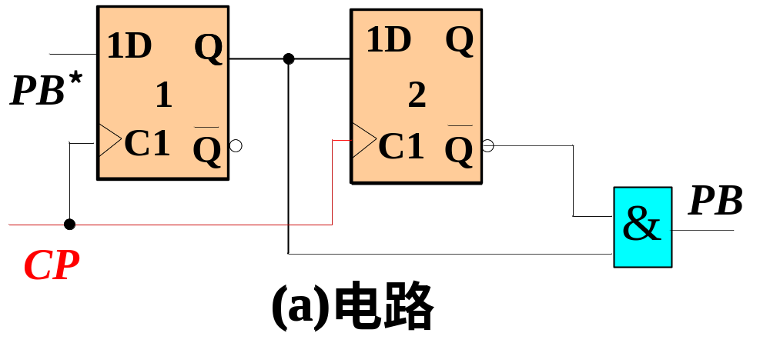
图12.1.5 转换电路
(b)波形图
异步
PB﹡
时钟
CP
寄存
Q₁
延迟
Q₂
同步
PB
一个时钟周期

Slide 58
例：一种同步化电路。
寄存
1
PB﹡
&
1D
Q
PB
异步
C1
Q
同步
&
脉宽小于时钟周期
CP
时钟

Slide 59
图12.3.1 一个智能仪表的方框图
输
入
系统
输
出
（a）一般方框图
…
…
输入
输出
数据显示
数据采集
数据处理
（b）系统分解图
数据打印
C
C
控制器

Slide 60
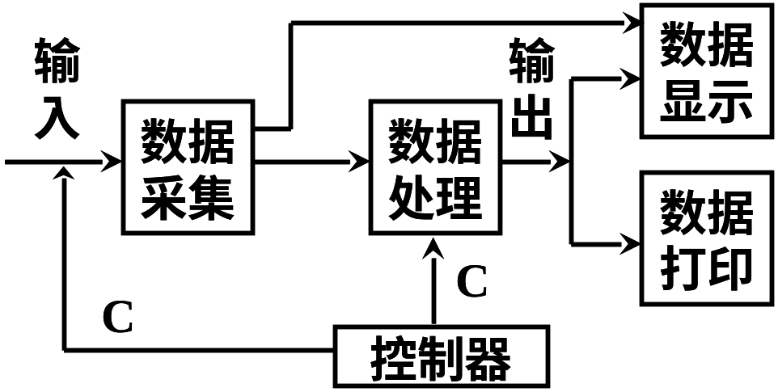
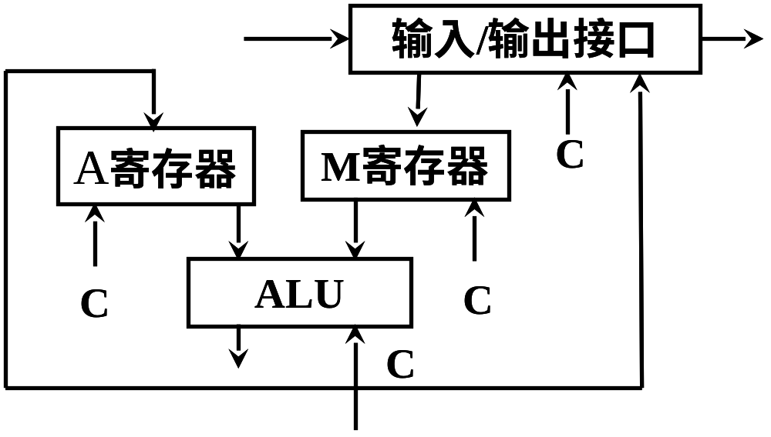
接上例
（C）进一步细化方案
（d）数据处理模块 的细化
图12.3.1 一个智能仪表的方框图

Slide 61
符号 二进制代码
T₃
011
寄存器操作或输出
R ← 0 START
（a）状态框
（b）实例
图12.3.7 状态框

Slide 62
图12.3.8
判断框
0 1
0 1
条件
或
条件
分支
分支
分支
分支
T₁
T₁
0× 11
0 1
X₁ X₂
X₁
T₂
0 1
10
X₂
T₂
T₃
T₄
T₃
T₄
（a）真值表图解分支表示
（b）变量优先级分支表示

Slide 63
T₁
001
START
寄存器操作
或输出
0 1
E
R←0
T₂
010
图 12.3.10 条件框
图 12.3.11 条件框举例

Slide 64
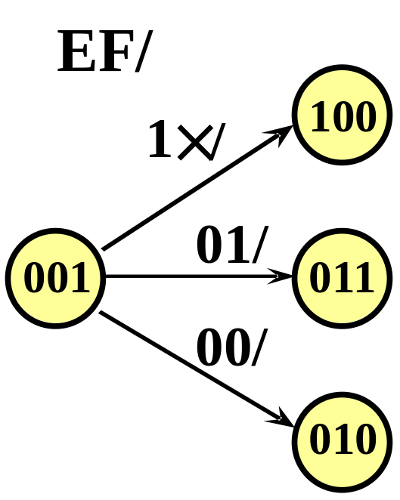
T₁
001
A←A+1
0 1
E
0 1
R←0
F
T₂
010
T₃
011
T₄
100
等效状态图
图 12.3.12 ASM块
注意：每个ASM块必须包含一个状态框，可能还有几个与它相连的判断框和条件框。

Slide 65
每个ASM块中的操作都在一个时钟周期内完成。
例12.3.4 一个数字系统的数据处理器有2个触发器 E和 F 及1个二进制计数器A，计数器的各个位分别用A₄、A₃、A₂、A₁ 标记，A₄为最高位，A₁为最低位。
启动信号 S 使计数器A 和触发器F 清“0”，从下一个时钟脉冲开始，计数器增1，一直到系统停止工作为止。系统的操作序列由A₃ 和A₄ 之值决定，即：
① A₃=0, 触发器 E 清“0”，并继续计数。
② A₃=1, 触发器 E 置“1”，并检验 A₄ —— 若A₄=0, 继续计数; 若 A₄=1, 触发器 F 置“1”, 且计数器增1, 然后, 系统停止计数。

Slide 66
系统的操作序列由A₃和A₄之值决定:
T₀
初态
0
E←1
F←1
S
①A₃=0, 触发器E清“0”,并继续计数。
1
A←0，F←0
②A₃=1, 触发器E置“1”,并检验A₄;
若A₄=0, 继续计数；
若A₄=1, 触发器F置“1”, 且计数器增1, 然后, 系统停止计数。
T₁
A←A+1
0
1
E←1
A₃
E←0
A₄
0
1
图 12.3.14 例12.3.3 ASM图

Slide 67
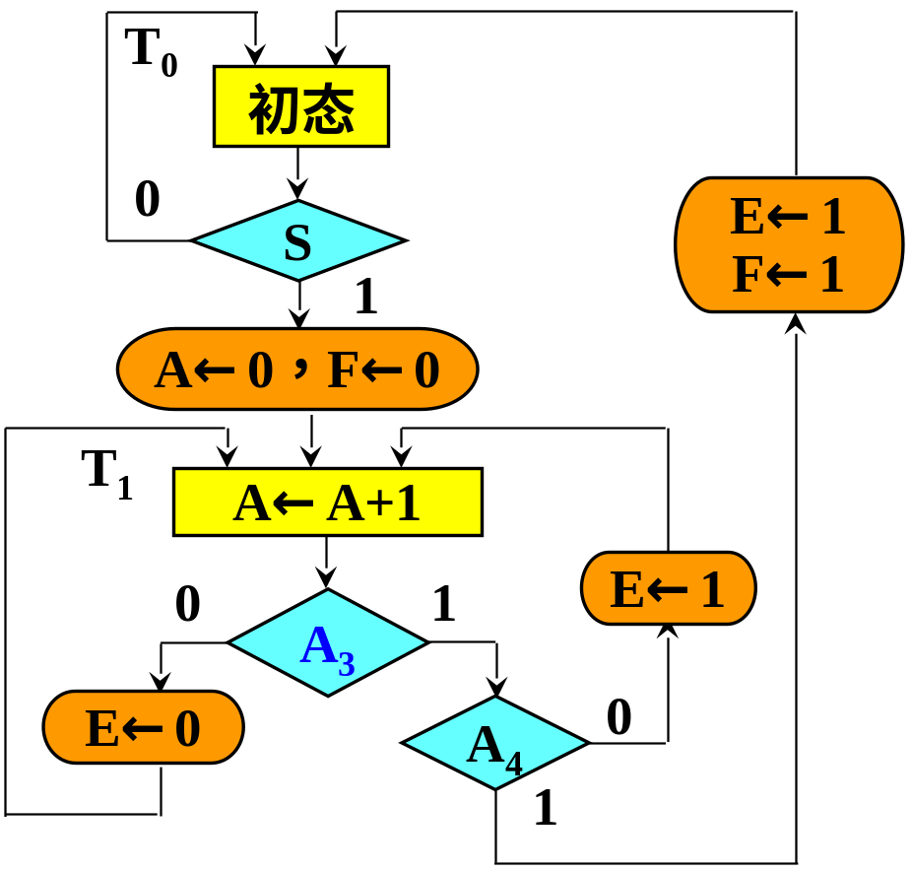
A₄ A₃ A₂ A₁ | E F | 条 件 | 状 态
0 0 0 0 0 0 0 1 0 0 1 0 0 0 1 1 | 1 0 0 0 0 0 0 0 | A₃=0 A₄=0 | T₁
0 1 0 0 0 1 0 1 0 1 1 0 0 1 1 1 | 0 0 1 0 1 0 1 0 | A₃=1 A₄=0 | T₁
1 0 0 0 1 0 0 1 1 0 1 0 1 0 1 1 | 1 0 0 0 0 0 0 0 | A₃=0 A₄=1 | T₁
1 0 0 0 1 1 0 1 | 0 0 1 1 | A₃=1 A₄=1 | T₁ T₀
表12.3.1 ASM图的操作序列
图 12.3.14 例12.3.3 ASM图

Slide 68
两个不同的状态必须用两个不同的状态框区分开，因为它们不能在同一时钟周期内同时完成两个寄存器传输操作；
A←A+1
转换
A←A+1
A←SR(A)
A←SR(A)
（a） 算法流程图
（b）ASM图
图 12.3.15 算法流程图与ASM图的对应关系

Slide 69
如果判断框中的转移条件受前一个寄存器操作的影响，应在它们之间安排一个状态框。
A←A+1
A←A+1
转换
1
0
1
0
A=n
A=n
（a） 算法流程图
（b）ASM图
图 12.3.16 算法流程图与ASM图的对应关系

Slide 70
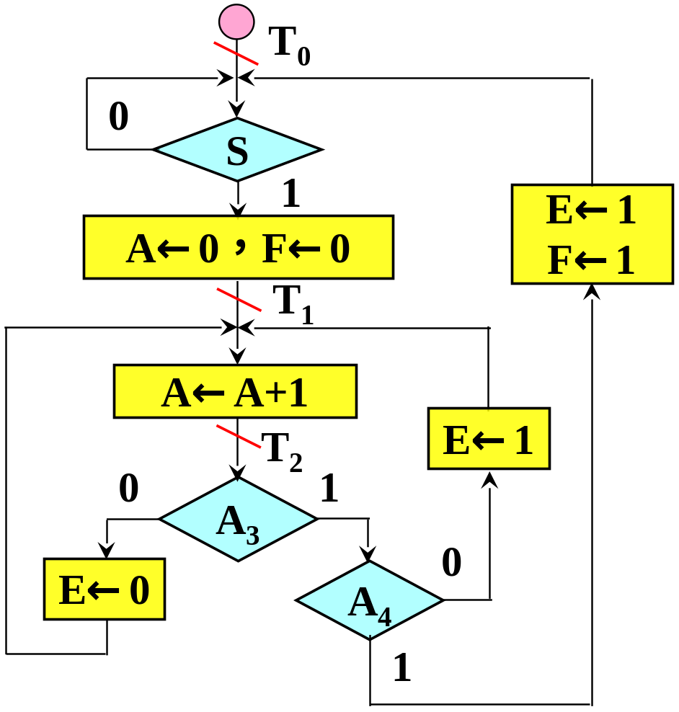
例12.3.4 某数字系统的数据处理器有2个触发器E和F及 1 个二进制计数器A,计数器的各个位分别用A₄, A₃, A₂, A₁标记, A₄为最高位, A₁为最低位。
启动信号 S 使计数器 A 和触发器F 清“0”, 从下一个时钟脉冲开始, 计数器增 1, 一直到系统停止工作为止. 系统的操作序列由A₃和A₄之值决定, 即：
①A₃=0, 触发器E 清“0”, 并继续计数。
②A₃=1, 触发器E 置“1”, 并检验A₄—— 若A₄=0, 继续计数；若A₄=1, 触发器F 置“1”, 且计数器增1, 然后, 系统停止计数。
图 12.3.17 算法流程图

Slide 71
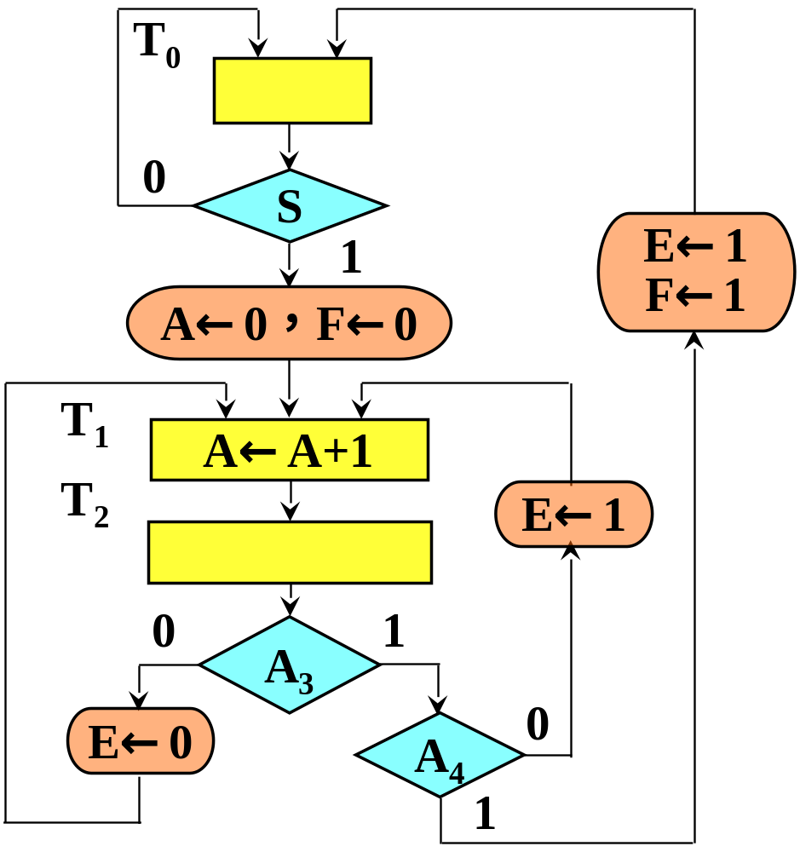

图 12.3.17 算法流程图
图 12.3.18 ASM图

Slide 72
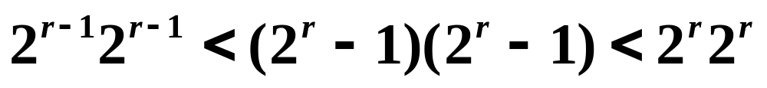
<算法规律>
（1）两个 r 位的二进制数相乘，乘积为 2r 位。
（2）乘数的第 i 位为 0 时，第 i 位的部分积为0；乘数的第 i 位为 1 时，第 i 位的部分积是被乘数。
（3）第 i 位的部分积相对于第 i-1 位的部分积求和时左移1位。
2r −1位
2r 位
2r +1位

Slide 73
表12.4.1 乘法的手算过程
运算过程 | 算式说明
1 0 1 0 | 被乘数
× 1 1 0 1 | 乘数
1 0 1 0 | 第一部分积
0 0 0 0 0 | 第二部分积
1 0 1 0 0 0 | 第三部分积
+ 1 0 1 0 0 0 0 | 第四部分积
1 0 0 0 0 0 1 0 | 乘积=部分积之和

Slide 74
表12.4.2 累计部分积的乘法过程
运算过程 | 算式说明
1 0 1 0 | 被乘数
× 1 1 0 1 | 乘数
0 0 0 0 0 0 0 0 | 累加器初始内容
+ 1 0 1 0 | 第一部分积
0 0 0 0 1 0 1 0 | 第一部分和
+ 0 0 0 0 0 | 第二部分积
0 0 0 0 1 0 1 0 | 第二部分和
+ 1 0 1 0 0 0 0 | 第三部分积
0 0 1 1 0 0 1 0 | 第三部分和
+ 1 0 1 0 0 0 0
 | 第四部分积
1 0 0 0 0 0 1 0 | 乘积 = 第四部分和

Slide 75
N
START =1
Y
Q=0
Y
N
Q←SR(Q)
M←SL(M)
N
Q_{r}=1
Y
A←A+M
(a)算法流程图

Slide 76
累加寄存器
乘数寄存器
A₁
…
A_{r}
A_{r+1}
…
A_{2r}
Q₁
…
Q_{r}
右移指令
加法命令
组合逻辑
控制器
左移命令
M₁
…
M_{r}
M_{r+1}
…
M_{2r}
被乘数寄存器
(b)结构
图12.4.1 乘法器的算法与结构

Slide 77
累加寄存器
被乘数寄存器
乘数寄存器
M
A₀
A₁
…
A_{r}
Q₁
…
Q_{r}
组 合 电 路
Z
S
C
CNT
控制器
START
计数器
(a)结构
图12.4.2 乘法器的算法与结构

Slide 78
图12.4.2
乘法器的算法与结构
N
START =1
Y
CNT←0, A←0
N
Q_{r}=1
Y
A←A+M
(b)算法流程图
A←SR(A), Q←SR(A_{r},Q) CNT←CNT+1
N
CNT= r
Y

Slide 79
S₁(START)
控制器
CLR
(a)控制器
S₂(Q_{r})
ADD
S₃(CNT=3)
SHIFT
M
(b)数据处理器
CNT
并加器
Q_{r}
0
A₀
A
Q
图 12.4.3 乘法器的初始结构图

Slide 80
T₀
00
N
START =1
Y
0
S₁
CNT←0, A←0
1
T₁
CLR
N
Q_{r}=1
01
Y
0
S₂
A←A+M
1
A←SR(A), Q←SR(A_{r},Q) CNT←CNT+1
T₂
ADD
10
SHIFT
N
CNT= r
0
S₃
Y
1
图 12.4.4 乘法器的ASM图

Slide 81
表 12.4.3 乘法器明细表
操 作 表 |  | 状态变量表
控制信号 | 操作 | 状态变量 | 定义
CLR | A←0, CNT←0 | S₁ | START
ADD | A←A+M
 |  | S₂ | Q_{r}
SHIFT | A←SR(A)， Q←SR(A_{r},Q)， CNT←CNT+1
 |  | S₃ | CNT=3

Slide 82
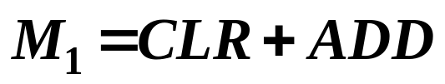

M₁
M₀
功能
74194功能表
控制信号
M₁
M₀
M₁, M₀
真值表
0
0
保持
CLR
1
1
0
1
右移
ADD
1
1
1
0
左移
SHIFT
0
1
1
1
置数
CLR ADD SHIFT | M₁ M₀
0 0 0 | 0 0
1 φ φ | 1 1
φ 1 φ | 1 1
φ φ 1 | 0 1
操 作 表
控制信号 | 操作
CLR | A←0, CNT←0
ADD | A←A+M
SHIFT | A←SR(A) Q←SR(A_{r},Q) CNT←CNT+1
寄存器A控制端设计

Slide 83
表 12.4.6 74163功能表
操 作 表
控制信号 | 操作
CLR | A←0, CNT←0
ADD | A←A+M
SHIFT | A←SR(A) Q←SR(A_{r},Q) CNT←CNT+1
CR | L_{D} | P | T | CP | 功能
0 | φ | φ | φ | ↑ | 清0
1 | 0 | φ | φ | ↑ | 并入
1 | 1 | 0 | φ | φ | 保持
1 | 1 | φ | 0 | φ | 保持
1 | 1 | 1 | 1 | ↑ | 计数
控制信号
P
T
控制信号
CLR
CLR
0
0
CLR
0
ADD
0
0
ADD
1
SHIFT
1
1
SHIFT
1

Slide 84

开关B
S₃
M₁
M
74194
D_{SR}
&
开关A
M₀
Q₃～Q₀
CR
5V
4
LED
Q₀
Q₁
74163
L_{D}
5V
A₃～ A₀
CO
74283
CI
CR
CNT
P
SHIFT
T
B₃～ B₀
S₃～ S₀
&
LED
4
LED
S₂
&
4
4
4
Q₃～Q₀
D₃～D₀
1
Q₃～Q₀
Q₃
1D
Q
D_{SR}
A
74194
Q₃
D_{SR}
Q
74194
D_{SL}
开关D
CP
C1
M₀
M₁
M₀
M₁
≥1
≥1
开关C
CLR
ADD
SHIFT
图 12.4.5 乘法器数据处理器电路

Slide 85
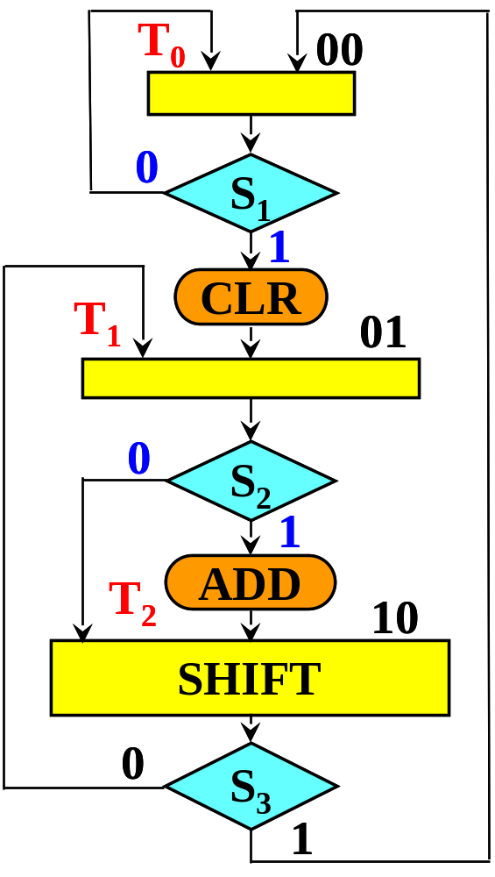
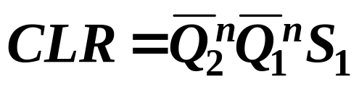
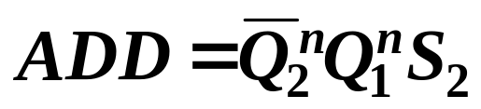
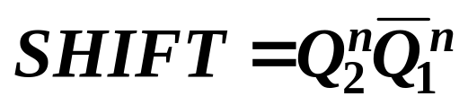
表12.4.7 乘法器状态转移表
 | 现 态 |  | 输 入 |  |  | 次 态 |  | 输出
 | Q₂ | Q₁ | S₁ | S₂ | S₃ | Q₂ | Q₁
T₀ | 0 | 0 | 0 | φ | φ | 0 | 0
 | 0 | 0 | 1 | φ | φ | 0 | 1 | CLR
T₁ | 0 | 1 | φ | 0 | φ | 1 | 0
 | 0 | 1 | φ | 1 | φ | 1 | 0 | ADD
T₂ | 1 | 0 | φ | φ | 0 | 0 | 1 | SHIFT
 | 1 | 0 | φ | φ | 1 | 0 | 0

Slide 86
数
据
选
择
器
X
寄
存
器
译
码
器
门
电
路
D
Q
T
C
1
图 12.4.7 利用数据选择器和译码器的控制逻辑框图

Slide 87
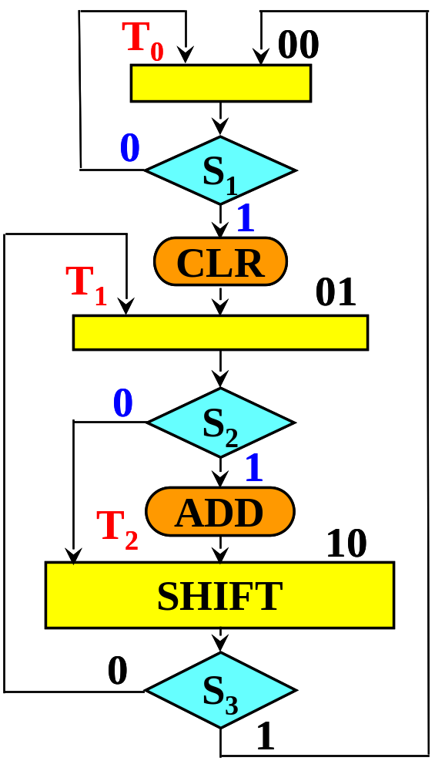
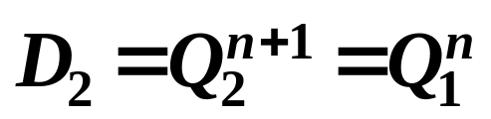
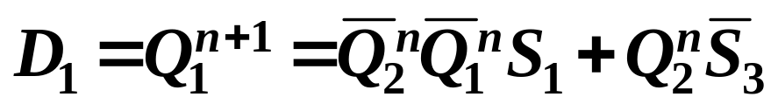
图 12.4.6 次态图
Q₁
Q₁
 | 0 | 1
0 | 0 | 1
1 | 0 | φ
 | 0 | 1
0 | S₁ | 0
1 | S₃ | φ
Q₂
Q₂
(a) Q₂次态图
(b) Q₁次态图

Slide 88
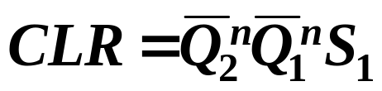
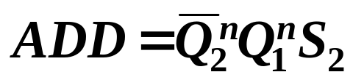
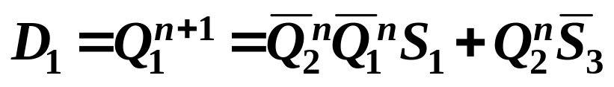
S₁
0
“0”
1
74153
2
1D
Q₁
T₀
CLR
S₃
1
R
&
3
A₀
A₁
C1
T₁
译码器
ADD
T₂
&
SHIFT
“0”
0
1D
T₃
S₂
A₀
A₁
Q₂
1
R
“1”
C1
2
74153
3
CP
图 12.4.8 用数据选择器和译码器实现乘法控制器逻辑

Slide 89
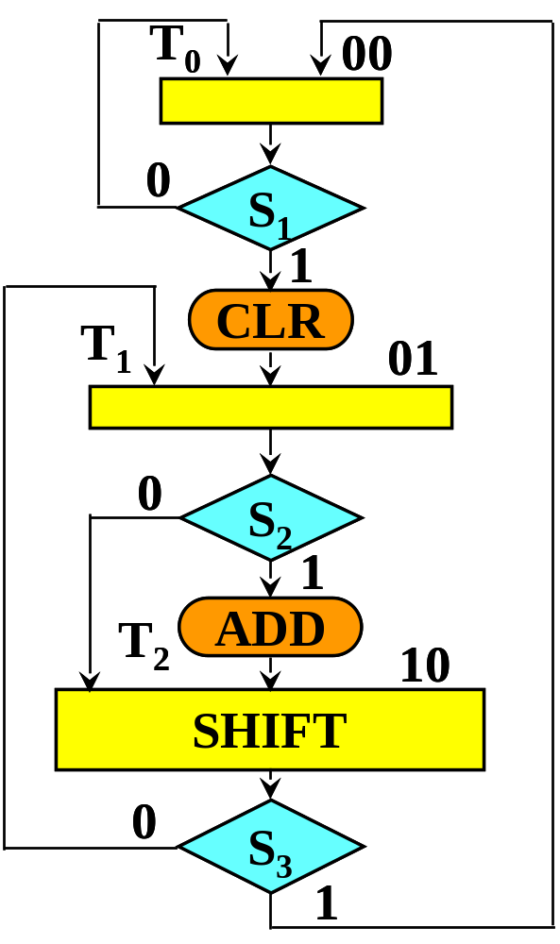
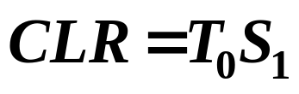
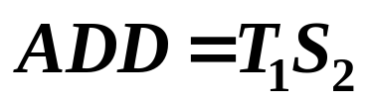
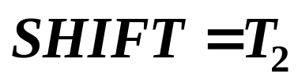
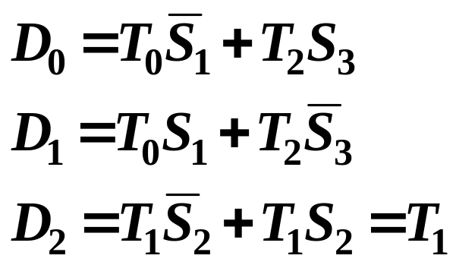
100
ASM图中有3个状态 T₀,T₁,T₂, 可分别用3个D触发器来实现, 哪个触发器输出“1”则表示进入那个状态, 即3个状态可分别编码为100, 010, 001。
CLR
S₁
&
&
1
S
Q₀
≥1
1D
S₃
F0
T₀
&
C1
010
&
T₁
≥1
ADD
1D
1
&
Q₁
&
S₂
C1
F1
R
001
SHIFT
1D
Q₂
C1
F2
T₂
R
CP
图 12.4.9 用每态一个触发器的乘法控制器逻辑图

Slide 90
输入
PLA
输出
PLA
ADD
…
…
S₃
CLR
S₂
T₂(SHIFT)
寄
存
器
S₁
T₁
…
…
T₀
D₁
Q₁
D₂
Q₂
图 12.4.10 PLA控制器
一般结构框图
图 12.4.11
乘法器的PLA控制器

Slide 91
表 12.4.8 乘法器状态转移表
 | 现态 |  | 输入 |  |  | 次态 |  | 输 出
 | Q₂ | Q₁ | S₁ | S₂ | S₃ | Q₂ | Q₁ | T₀ | T₁ | T₂ (SHIFT) | CLR | ADD
T₀ | 0 | 0 | 0 | φ | φ | 0 | 0 | 1 | 0 | 0 | 0 | 0
 | 0 | 0 | 1 | φ | φ | 0 | 1 | 1 | 0 | 0 | 1 | 0
T₁ | 0 | 1 | φ | 0 | φ | 1 | 0 | 0 | 1 | 0 | 0 | 0
 | 0 | 1 | φ | 1 | φ | 1 | 0 | 0 | 1 | 0 | 0 | 1
T₂ | 1 | 0 | φ | φ | 0 | 0 | 1 | 0 | 0 | 1 | 0 | 0
 | 1 | 0 | φ | φ | 1 | 0 | 0 | 0 | 0 | 1 | 0 | 0

Slide 92
表 12.4.9 PLA编码表
乘积项 | 输 入 |  |  |  |  | 输 出
 | Q₂ | Q₁ | S₁ | S₂ | S₃ | D₂ | D₁ | T₀ | T₁ | T₂ (SHIFT) | CLR | ADD
P₁ | 0 | 0 | 0 | - | - | - | - | 1 | - | - | - | -
P₂ | 0 | 0 | 1 | - | - | - | 1 | 1 | - | - | 1 | -
P₃ | 0 | 1 | - | 0 | - | 1 | - | - | 1 | - | - | -
P₄ | 0 | 1 | - | 1 | - | 1 | - | - | 1 | - | - | 1
P₅ | 1 | 0 | - | - | 0 | - | 1 | - | - | 1 | - | -
P₆ | 1 | 0 | - | - | 1 | - | - | - | - | 1 | - | -

Slide 93
CP↑→S 稳定→C 稳定→τ , Z, W 等稳定→下一个CP↑
Q₁
τ₁
…
Q_{m}
τ_{m}
外部输入
激励信号
组合逻辑网络
Z
外部输出激励信号
X
…
…
τ₁
…
τ_{m}
状态信号
控制信号
寄存器功能选择信号
S
C
控制网络
组合逻辑网络
外部输入控制信号
外部输出控制信号
(Q)状态寄存器
现态
激励信号
W

Slide 94
A
Q
0
0
0
0
0
0
0
0
0
0
1
1
0
1
0
1
0
0
0
0
0
1
0
0
0
0
0
1
0
0
1
1
0
1
0
1
M
1
0
1
0
运算过程 | 算式说明
1 0 1 0 | 被乘数M
 | 乘数Q
 | 累加器初始内容
1 0 1 0 | 第一部分积
 | 第一部分和
0 0 0 0 0 | 第二部分积
 | 第二部分和
1 0 1 0 0 0 | 第三部分积
 | 第三部分和 第四部分积
1 0 1 0 0 0 0
 | 乘积=第四部分和
×
1
1
0
1
0 0 0 0 0 0 0 0
+
0 0 0 0 1 0 1 0
+
0 0 0 0 1 0 1 0
+
0 0 1 1 0 0 1 0
+
1 0 0 0 0 0 1 0

Slide 95
1.系统设计
明确设计任务
设计算法
确定初始结构
确定输出和输入之间的关系，找到实现数字系统的设计原理和方法，有时还要考虑设计者的习惯和要遵循的规则、技术规范;
建立算法流程图，表示解决问题的步骤;
划分系统的控制单元和受控单元，确定初始结构框图。
2.逻辑设计
采用比较规范的形式来描述系统的逻辑功能。
(1)数据处理器设计
导出ASM图，建立明细表。
(2)控制器设计
导出ASM图，建立状态转移表。

Slide 96
3.电路设计
选择合理的器件和连接关系，实现系统逻辑要求。电路设计的结果常采用两种方式来表达：电路图方式、硬件描述语言方式 。
4.物理设计
(1)用通用集成电路和印刷电路板实现；
(2)用掩模ASIC实现(即在硅片上制作专用集成电路)；
(3)用MCM实现（Multichip Module ：多芯片模块，
即用多片未封装的硅电路片，在陶瓷片经二次集
成后的模块。）；
(4)用PLD实现；

Slide 97
——用GAL实现数字系统
例12.5.1 设计一个交通灯管理系统。其功能如下：
(1)公路上无车时, 主干道绿灯亮,公路红灯亮；
(2)公路上有车时,传感器输出C=1 , 且主干道通车时间超过最短时间, 主干道交通灯由绿→黄→红, 公路交通灯由红→绿；
(3)公路上无车或有车,且公路通车时间超过最长时间,
则主干道交通灯由红→绿,公路交通灯由绿→黄→红；
(4)假设公路绿灯亮的最长时间等于主干道绿灯亮的最短时间, 都为16秒, 若计时到E=1; 黄灯亮的时间设为4秒, 若计时到F=1。当启动信号S=1时, 下一时钟有效沿到, 定时器清零，重新开始计时。

Slide 98
——用GAL实现数字系统
一、系统设计
系统初始结构图
二、逻辑设计和电路设计
1.导出ASM图
2.数据处理器的设计
(1)指示灯驱动电路的设计
(2)定时电路的设计
3.控制器的设计
(1)用每态一个触发器的方法(用SSI)
(2)用数据选择器、寄存器、译码器的方法(MSI)
三、物理设计
用GAL16V8实现的电路图

Slide 99
——用GAL实现数字系统
安全岛
主干道
乡间
公路
传感器
图12.5.1 十字路口交通灯和传感器示意图

Slide 100
——用GAL实现数字系统
C:传感器输出
处理器
E:通车时间16s到
指示灯
驱动电路
HG
F:通车时间4s到
HY
C
控制器
T
HR
F
FG
FY
E
S
FR
S:定时电路启动信号
F
定时器
输入、输出信号均为高电平有效
E
图12.5.2 系统初始结构框图

Slide 101
——用GAL实现数字系统
T₀
00
HG FR
CNT← 0
图12.5.3
交通灯管理系统
ASM图
T₂
10
0
HR FG
C
1
0
1
0
E
E
1
1
CNT← 0
C
CNT← 0
0
T₁
01
CNT← 0
T₃
11
HY FR
HR FY
0
F
0
F
1
1
S

Slide 102
——用GAL实现数字系统
表 12.5.1 数据处理器明细表
操 作 表
状态变量表
控制信号
操 作
状态变量
定 义
CS₀
HG=1，FR=1
E
CNT=15
CS₁
HY=1，FR=1
CS₂
HR=1，FG=1
CS₃
F
CNT=3
HR=1，FY=1
S
CNT ← 0

Slide 103
——用GAL实现数字系统
图 12.5.2 指示灯驱动电路真值表
状态 | 指示灯状态
 | HG | HY | HR | FG | FY | FR
T₀ | 1 | 0 | 0 | 0 | 0 | 1
T₁ | 0 | 1 | 0 | 0 | 0 | 1
T₂ | 0 | 0 | 1 | 1 | 0 | 0
T₃ | 0 | 0 | 1 | 0 | 1 | 0

Slide 104
——用GAL实现数字系统
T₀
HG
T₁
HY
T₂
FG
T₃
FY
≥1
FR
≥1
HR
图12.5.4 指示灯驱动电路图

Slide 105
——用GAL实现数字系统
由于E 和 F 的定时长度分别为16s和4s。因此，设计定时器时可采用74161芯片实现。
F
E
&
Q₀
Q₁
Q₂
Q₃
Q_{CC}
5V
P
T
74161
L_{D}
S
CR
A
B
C
D
CLR
CK(秒脉冲）
图12.5.5-1 定时器电路图（组合输出）

Slide 106
——用GAL实现数字系统
F
E
Q
RD
Q
RD
C1
C1
1J
1K
1J
1K
CK
S
CLR
T₁
&
&
≥1
≥1
T₀
T₃
T₂
Q₀
Q₁
Q₂
Q₃
Q_{CC}
5V
P
74161
L_{D}
S
T
CR
A
B
C
D
CLR
CK(秒脉冲）
图12.5.5 定时器电路图（时序输出）

Slide 107
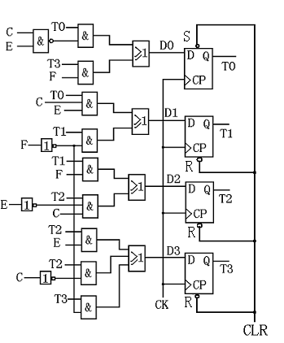
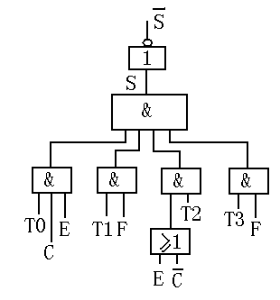
图12.5.6 控制器电路图
用每态一个触发器的方法(用SSI)

Slide 108
用数据选择器、寄存器、译码器的方法(用MSI)
控制器状态转移表
Q₁
现 态
次 态
转换条件
Q₂
0
1
Q₂
Q₁
Q₂
Q₁
0
0
F
T₀
0
0
0
0
C·E
1
1
F
0
0
0
1
C·E
(a) Q₂次态图
T₁
0
1
0
1
F
Q₁
0
1
1
0
F
Q₂
0
1
T₂
1
0
1
0
E·C
0
C·E
F
1
0
1
1
E+C
1
E+C
F
T₃
1
1
1
1
F
1
1
0
0
F
(b) Q₁次态图

Slide 109
E
½74153
Q₁
&
Q₂
0
1
D₀
(I)
½74139
D₁
0
0
F
C
D₀
D₁
1
≥1
D₂
Q₁
T₀
Y
1D
1
1
1
Y₀
F
D₂
D₃
D₃
A₀
A₁
A₀
C1
T₁
R
1
(a) Q₂次态图
Y₁
T₂
Q₁
1
A₁
A₀
Q₂
0
Y₂
1
1D
A₁
T₃
0
D₀
Q₂
0
C·E
1
F
C1
D₀
D₁
D₁
Y
Y₃
1
R
D₂
Y
1
(II)
E+C
D₂
D₃
F
D₃
F
1
(b) Q₁次态图
½74153
CLK
CLR
图2 控制器 T 信号产生电路

Slide 110
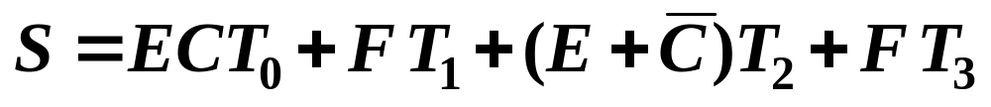
根据ASM图，产生 S 信号的条件为：
E
C
&
T₀
T₁
&
≥1
E
S
≥1
&
C
T₂
1
S
F
&
T₃
图3 控制器 S 信号产生电路

Slide 111
图12.5.8 初始化结构框图
HY
FY
FR
HR
HG
FG
Q₀
≥1
≥1
GAL16V8
1
19
CLK
C
Q₁
2
18
Q₂
CLR
9
17
Q₃
Q_{CC}
16
5
S
Q_{A}
13
Q_{B}
3
15
E
4
14
F
11
1
CLR
Q_{CC}
Q_{A}
Q_{B}
74161
L_{D}
CLR
CR

Slide 112
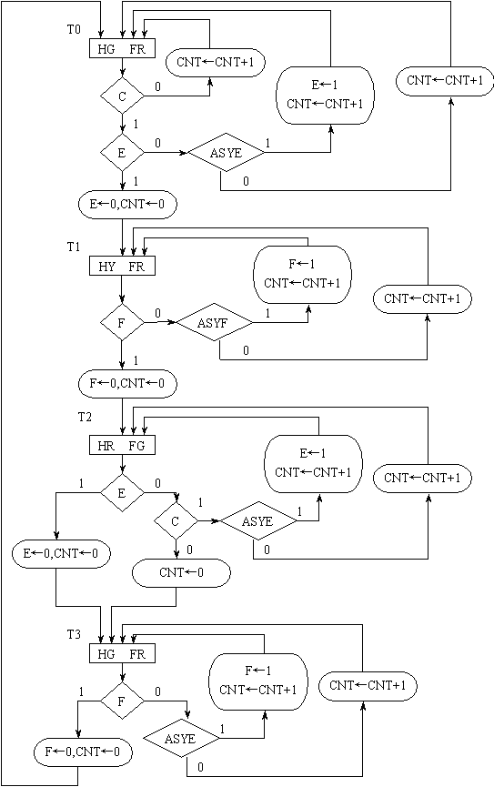
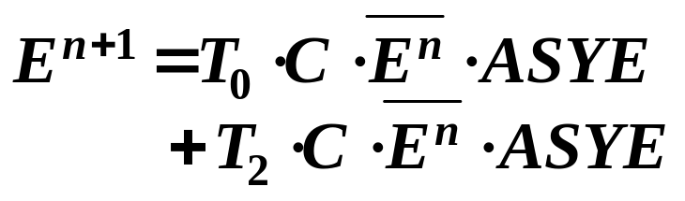



——用GAL实现数字系统
E: 触发器输出16s到指示信号;
ASYE: 组合输出15s到指示信号, 与E 相差一个时钟周期。
F: 触发器输出4s到指示信号;
ASYF: 组合输出3s到指示信号,与F 相差一个时钟周期。

Slide 113
T₀
00
HG FR
CNT← 0
图12.5.3 交通灯管理系统
ASM图
T₂
10
0
HR FG
C
1
0
1
0
E
E
1
1
CNT← 0
C
CNT← 0
0
T₁
01
CNT← 0
T₃
11
HY FR
HR FY
0
F
0
F
1
1
S

Slide 114
状态图是实现控制器的重要依据
——相应的VHDL描述程序见教材P358。
ready
burst
ready
idle
read1
ready
ready
ready
burst
ready_write
write
decision
read2
read4
ready_write
ready
ready
read3
图12.6.1 例12.6.1图

Slide 115
例12.6.2 自动售饮料机
假设某饮料机出售的某种饮料价格为2元，机器只能接收1元和5角的硬币（其他类型的硬币将被饮料机拒绝）。
一旦机器接受的钱币共计2元，则售出该饮料。若收到的硬币超过2元，则退回所有钱币。
饮料机有两个指示灯：一个灯只是等待下一次交易操作，另一个灯提示等待接收剩下的钱币。

Slide 116
clock
饮料机
处理器
Clock
饮料机
控制器
Ready
Reset
Dispense
1c
Coin
0.5c
Return
图12.6.2 系统框图

Slide 117
1.导出饮料机的ASM图
图12.6.3 饮料机ASM图，及图12.6.4 隐含表
图12.6.3-1 状态简化后饮料机ASM图
表12.6.1 控制器原始状态转移表
表12.6.2 控制器简化的状态转移表

Slide 118

A
假设某饮料机出售的某种饮料价格为2元, 机器只能接收1元和5角的硬币（其他类型的硬币将被饮料机拒绝）。
一旦机器接受的钱币共计2元, 则售出该饮料。若收到的硬币超过2元, 则退回所有钱币。
饮料机有两个指示灯: 一个灯只是等待下一次交易操作, 另一个灯提示等待接收剩下的钱币。
Ready
B
1c
1
Dispense
图12.6.4 隐含表
C
0
coin
1
0
0.5c
D
1c
1
coin
0
0
1c
1
0.5c
0
E
1
0
coin
H
0.5c
1
coin
F
1
1c
1
0
0
1c
coin
0.5c
0
1
1
0
1c
G
0.5c
0
0
coin
1
0.5c
1
1
1c
0
0
1
0.5c
I
图12.6.3 饮料机ASM图
return

Slide 119
a
ready
b
1
dispense
1c
0
d
1
c
0.5c
coin
0
coin
1
1c
1
0
1c
0
0
0.5c
1
1
0
0.5c
f
图12.6.3-1 状态简化后饮料机ASM图
coin
i
return
1
1c
0
0
1
0.5c

Slide 120
表12.6.1 控制器原始状态转移表
现态 | 次态 |  |  | 输出
 | 1c | 0.5c | other | Ready | Dispense | Return | Coin
A | D | C | A | 1 | 0 | 0 | 0
B | A | A | A | 0 | 1 | 0 | 0
C | H | E | C | 0 | 0 | 0 | 1
D | B | F | D | 0 | 0 | 0 | 1
E | B | G | E | 0 | 0 | 0 | 1
F | I | B | F | 0 | 0 | 0 | 1
G | I | B | G | 0 | 0 | 0 | 1
H | I | B | H | 0 | 0 | 0 | 1
I | A | A | A | 0 | 0 | 1 | 0

Slide 121
表12.6.2 控制器简化的状态转移表
现态 | 次态 |  |  | 输出
 | 1c | 0.5c | other | Ready | Dispense | Return | Coin
a | d | c | a | 1 | 0 | 0 | 0
b | a | a | a | 0 | 1 | 0 | 0
c | f | d | c | 0 | 0 | 0 | 1
d | b | f | d | 0 | 0 | 0 | 1
f | i | b | f | 0 | 0 | 0 | 1
i | a | a | a | 0 | 0 | 1 | 0

Slide 122

三、根据ASM图设计数字系统
交通灯VHDL源程序
MAX+plusⅡ仿真结果
图12.6.5 MAX+plusⅡ编译后产生的顶层图形符号

Slide 123



(b)模4计数器模块
(a)控制、驱动模块
(c)模16计数器模块
图12.6.6 MAX+plusⅡ编译后产生的低层图形符号

Slide 124
library ieee;
use ieee.std_logic_1164.all;
-- 顶层模块描述，其中包括3个低层模块。
entity trafficcontrol_top is
port ( ck:in std_logic; -- 系统时钟；
c:in std_logic; -- 传感器信号；
clr:in std_logic; -- 初始化信号，完成控制器初态设定、 -- 计数器异步清0；
hg,hy,hr:out std_logic; -- 主干道驱动信号；
fg,fy,fr:out std_logic; -- 乡间公路驱动信号；
st0,st1,st2,st3:out std_logic); -- 控制器状态指示信号，
-- 仿真时便于观察系统状态.
end trafficcontrol_top;

Slide 125
architecture traffic_top_rtl of trafficcontrol_top is
component trafficcontrol -- 控制、驱动模块
Port (ck:in std_logic;
c:in std_logic;
clr:in std_logic;
e,f:in std_logic;
hg,hy,hr:out std_logic;
fg,fy,fr:out std_logic;
s:out std_logic;
st0,st1,st2,st3:out std_logic);
end component;

Slide 126
component count4 -- 模4计数器模块
port(ck:in std_logic; s:in std_logic; clr:in std_logic; f:out std_logic);
end component;
component count16 -- 模16计数器模块
port(ck:in std_logic; s:in std_logic; clr:in std_logic; e:out std_logic);
end component;
signal temp_e,temp_f,temp_s :std_logic;
begin
u1:trafficcontrol port map(ck,c,clr,temp_e,temp_f,hg,hy,hr,fg,fy,fr,temp_s,st0,st1,st2,st3);
u2:count4 port map(ck,temp_s,clr,temp_f);
u3:count16 port map(ck,temp_s,clr,temp_e);
end traffic_top_rtl;

Slide 127
-- 控制、驱动模块源程序
library ieee;
use ieee.std_logic_1164.all;
entity trafficcontrol is
port (ck:in std_logic;
c:in std_logic;
clr:in std_logic;
e,f:in std_logic; -- 16秒、4秒计时到指示信号
hg,hy,hr:out std_logic;
fg,fy,fr:out std_logic;
s:out std_logic; -- 计数器启动信号
st0,st1,st2,st3:out std_logic);
end trafficcontrol;

Slide 128
architecture traffic_rtl of trafficcontrol is
type state_def is (t0,t1,t2,t3);
signal state : state_def;
begin
process (ck) -- 控制器的状态转移进程
begin
if clr='1' then state <= t0;
elsif (ck'event and ck='1') then
case state is
when t0 =>
if c='1' and e='1' then state <= t1; end if;
when t1 =>
if f='1' then state <= t2; end if;
when t2 =>
if e='1' or( e='0' and c='0' ) then state <= t3;
end if;
when t3 =>
if f='1' then state <= t0; end if;
end case;
end if;
end process;

Slide 129
process (e,f) -- 根据4秒、16秒计时是否到,
-- 产生计数器启动信号S。
begin
case state is
when t0 =>
if c='1' and e='1' then s<='1';
else s<='0'; end if;
when t1 =>
if f='1' then s<='1';
else s<='0'; end if;
when t2 =>
if e='1' or (e='0' and c='0') then s<='1';
else s<='0'; end if;
when t3 =>
if f='1' then s<='1';
else s<='0'; end if;
end case;
end process;

Slide 130
-- 驱动信号输出及控制器状态指示信号输出
hg<='1' when state=t0 else '0';
fr<='1' when state=t0 or state=t1 else '0';
hy<='1' when state=t1 else '0';
hr<='1' when state=t2 or state=t3 else '0';
fg<='1' when state=t2 else '0';
fy<='1' when state=t3 else '0';
st0 <='1' when state=t0 else '0';
st1 <='1' when state=t1 else '0';
st2 <='1' when state=t2 else '0';
st3 <='1' when state=t3 else '0';
end traffic_rtl;

Slide 131
-- 模4计数器模块源程序
library ieee;
use ieee.std_logic_1164.all;
use ieee.std_logic_arith.all;
entity count4 is
port (ck:in std_logic;
s:in std_logic;
clr:in std_logic;
f:out std_logic);
end count4;

Slide 132
architecture count4_rtl of count4 is
begin
process (ck,clr)
variable int_4: integer range 3 downto 0;
begin
if clr='1' then int_4:=0;
elsif ck'event and ck='1' then
if s='1' then int_4:=0;
elsif int_4=3 then int_4:=0;
else int_4:=int_4+1;
end if;
end if;
if int_4=3 then f<='1';
else f<='0';
end if;
end process;
end count4_rtl;

Slide 133
-- 模16计数器模块源程序
library ieee;
use ieee.std_logic_1164.all;
use ieee.std_logic_arith.all;
entity count16 is
port (ck:in std_logic;
s:in std_logic;
clr:in std_logic;
e:out std_logic);
end count16;

Slide 134
architecture count16_rtl of count16 is
begin
process (ck,clr)
variable int_16: integer range 15 downto 0;
begin
if clr='1' then int_16:=0;
elsif ck'event and ck='1' then
if s='1' then int_16:=0;
elsif int_16=15 then int_16:=0;
else int_16:=int_16+1;
end if;
end if;
if int_16=15 then e<='1';
else e<='0';
end if;
end process;
end count16_rtl;

Slide 135

4T_{CK}
16T_{CK}=1.6μs
T_{CK}=0.1μs
0
1
5
10
15
0
3
图12.6.7 MAX+plusⅡ仿真结果

